Slide 1
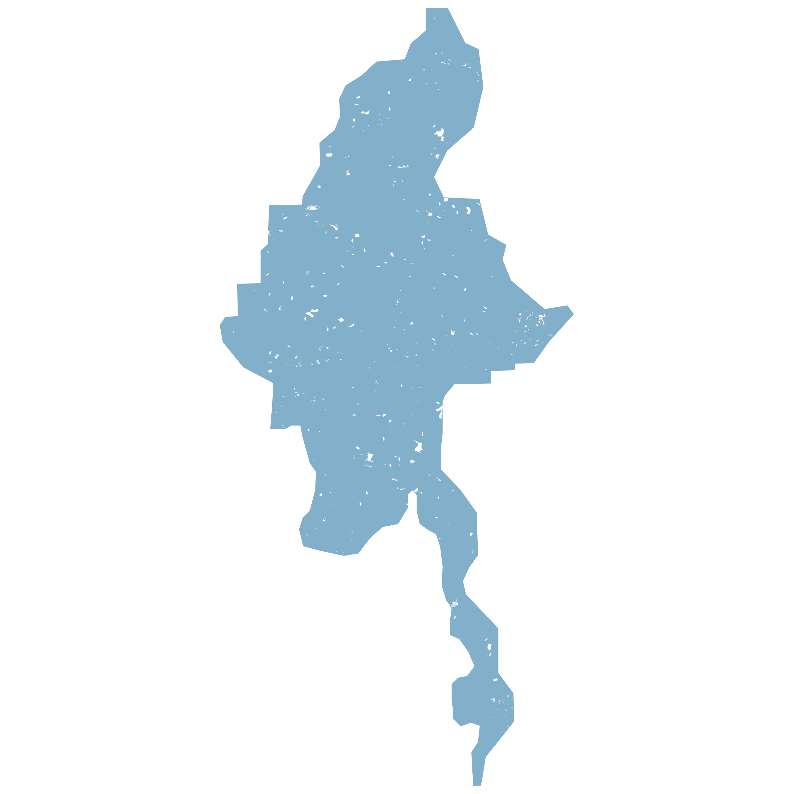


Staakt-het-vuren in Gaza
Klaar om te helpen

Slide 2
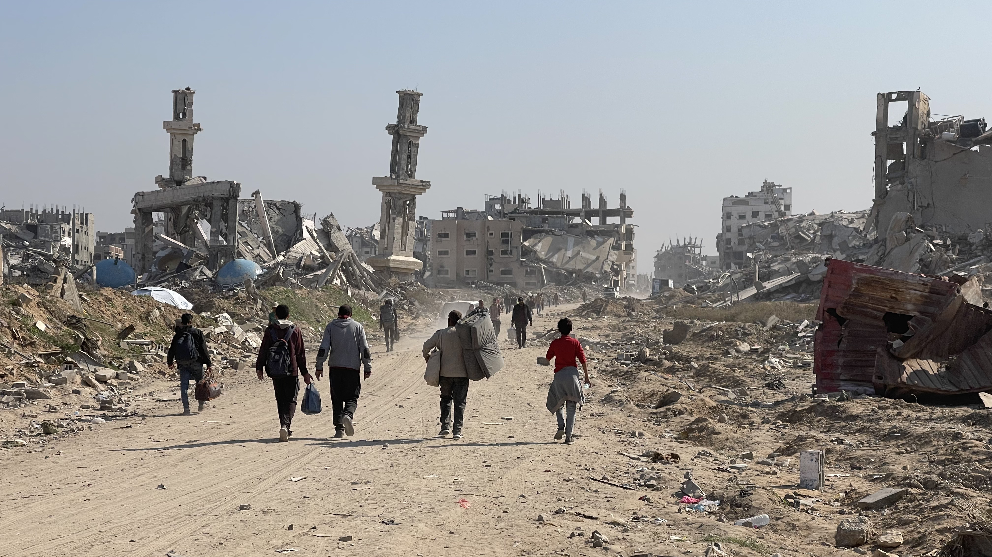

Slide 3
Na twee jaar heftig conflict tussen Israël en Gaza is er een
staakt-het-vuren gekomen. Er lijkt daarmee snel toegang te komen
tot hulp voor de mensen in Gaza.
Tearfund staat klaar om te helpen.
Dat doen ze wereldwijd voor alle mensen in nood,
ongeacht ras, geslacht of geloof.

Slide 4
Geef een gift, want met uw bijdrage kan
Tearfund mensen in Gaza direct helpen met schoon drinkwater, voedsel, sanitaire voorzieningen en medische hulp.

Slide 5
Bedankt voor uw gift

